Slide 1
Saying who receives the action: ‘lo’ and ‘la’ in object-first sentences PART 3: The absence of subject pronouns in SVO (Subject-Verb-Object) order (e.g. llama al hombre)
Nick Avery and Emma Marsden

Slide 2
Saying who receives the action (part 3): ‘lo’ and ‘la’ in object-first sentences
In English, to say who does something, we need a subject.
We can’t just say ‘calls her’; we need to say, e.g., ‘the man calls her’.
Spanish is different. Usually, you don’t need to say the subject.
Compare:
1. EL hombre llama a la mujer.
2. Llama a la mujer.
→ The man calls the woman.
→ S/he calls the woman.
Nick Avery / Emma Marsden

Slide 3
Your teacher has paid a Spanish artist to make some pictures for her class.
The artist has made them, but has mixed up the labels.
Can you help to put the label on the correct picture?
Nick Avery / Emma Marsden

Slide 4
1.
Destruye el helicóptero.
Lo destruye el helicóptero.
leer
Nick Avery / Emma Marsden
Notes:
Word frequency: destruir [1283]; helicóptero [4824].

Slide 5
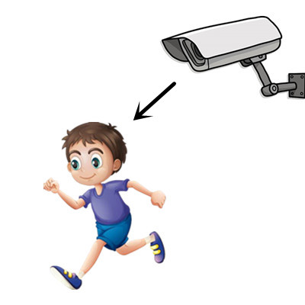
2.
Ve a la cámara de seguridad.
Lo ve la cámara de seguridad.
leer
Nick Avery / Emma Marsden
Notes:
Word frequency: ver [38]; cámara [903]; seguridad [538].

Slide 6
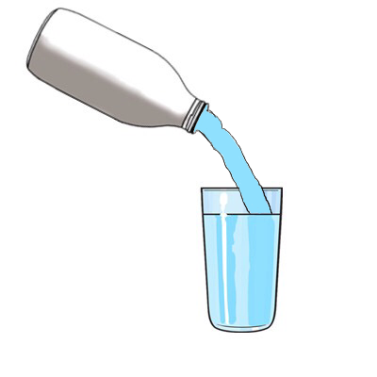
3.
Lo llena la botella.
Llena la botella.
leer
Nick Avery / Emma Marsden
Notes:
Word frequency: llenar [600]; botella [1878]

Slide 7
4.
Lo mira el hombre.
Mira al hombre.
leer
Nick Avery / Emma Marsden
Notes:
Word frequency: mirar [125]; hombre [97].

Slide 8
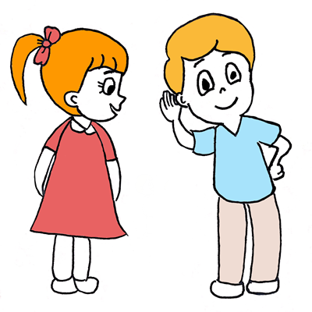
5.
Lo escucha la chica.
Escucha a la chica.
leer
Nick Avery / Emma Marsden
Notes:
Word frequency: escuchar [281]; chica [1129].

Slide 9
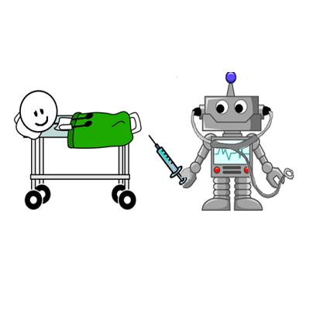
6.
Arregla al robot.
Lo arregla el robot.
leer
Nick Avery / Emma Marsden
Notes:
Word frequency: arreglar [1314]; robot [>5000]

Slide 10
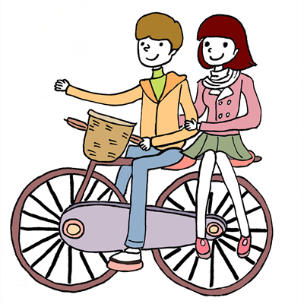
7.
Lleva al chico.
La lleva el chico.
leer
Nick Avery / Emma Marsden
Notes:
Word frequency: llevar [101]; chico [727].

Slide 11
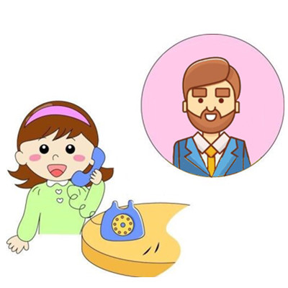
8.
La llama el hombre.
Llama al hombre.
leer
Nick Avery / Emma Marsden
Notes:
Word frequency: llamar [122] hombre [97]

Slide 12
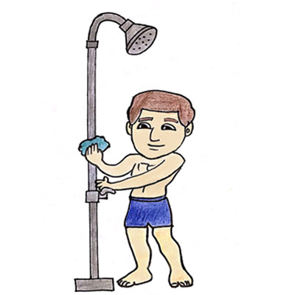
9.
Lava la ducha.
Lo lava la ducha.
leer
Nick Avery / Emma Marsden
Notes:
Word frequency: lavar [1676]; ducha [<5000].

Slide 13
10.
Cuida a la mujer.
Lo cuida la mujer.
leer
Nick Avery / Emma Marsden
Notes:
word frequency: cuidar [751]; mujer [120].

Slide 14
Here are some more pictures.
The artist gave these to you in pairs, but only one label came with each pair.
Put the label on the right picture.
Nick Avery / Emma Marsden
Notes:
This is further reading practice, if needed. There are an additional ten items in a slightly different format: match the sentence to the right picture.

Slide 15
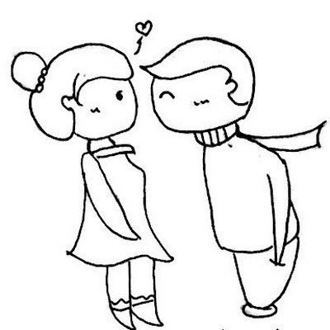
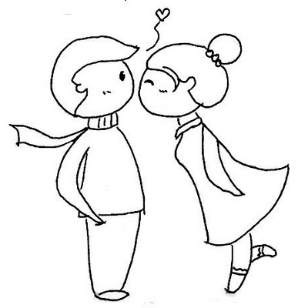
1.
A
B
Lo besa la chica.
leer
Nick Avery / Emma Marsden
Notes:
Word frequency: besar [1591]; chica [1129].

Slide 16
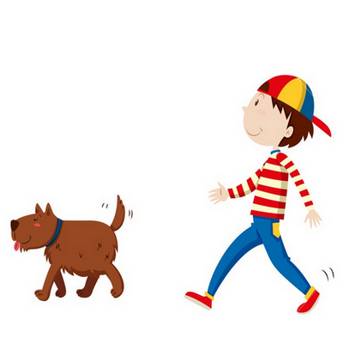
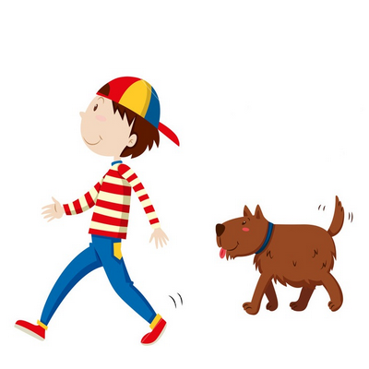
2.
A
B
Sigue al perro.
leer
Nick Avery / Emma Marsden
Notes:
Word frequency: seguir [99]; perro [888].

Slide 17
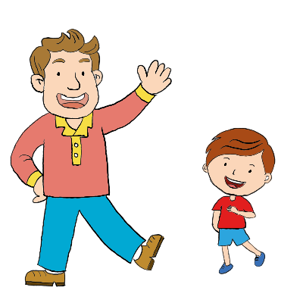
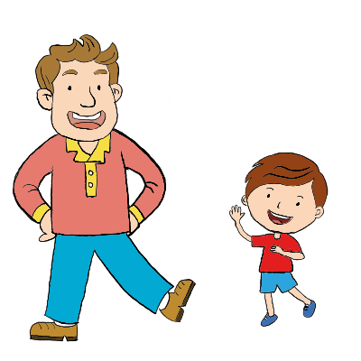
3.
A
B
Lo saluda el chico.
leer
Nick Avery / Emma Marsden
Notes:
Word frequency: saludar [1575]; chico [727].

Slide 18
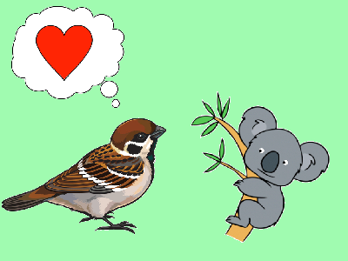
4.
A
B
Ama al koala.
leer
Nick Avery / Emma Marsden
Notes:
Word frequency: amar [700]; koala [>5000].

Slide 19
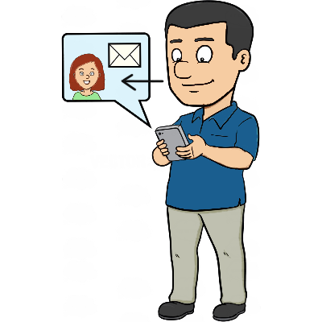
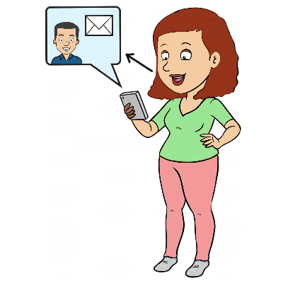
5.
A
B
La contacta el hombre.
leer
Nick Avery / Emma Marsden
Notes:
Word frequency: contactar [3866]; hombre [97].

Slide 20
6.
A
B
Lo come el pez.
leer
Nick Avery / Emma Marsden
Notes:
Word frequency: comer [347]; pez [3579].

Slide 21
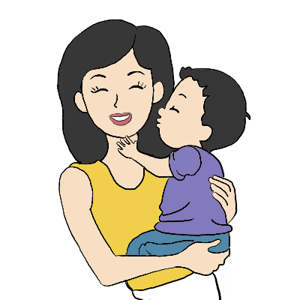
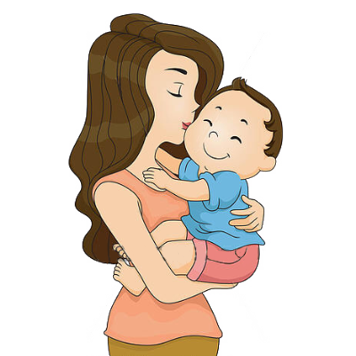
7.
A
B
La besa el niño.
leer
Nick Avery / Emma Marsden
Notes:
Word frequency: besar [1591]; niño [173].

Slide 22
8.
A
B
Llena el vaso.
leer
Nick Avery / Emma Marsden
Notes:
Word frequency: llenar [600]; vaso [1609].

Slide 23
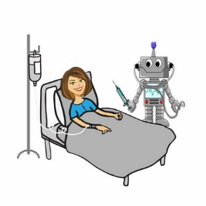
9.
A
B
Arregla al robot.
leer
Nick Avery / Emma Marsden
Notes:
Word frequency: arreglar [1314]; robot [>5000]

Slide 24
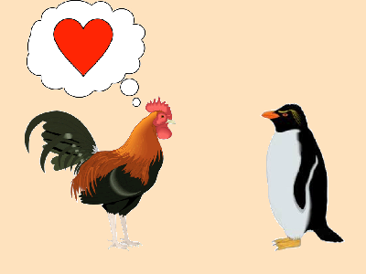
10.
A
B
Ama al pingüino.
leer
Nick Avery / Emma Marsden
Notes:
Word frequency: amar [700]; pingüino [>5000].

Slide 25
The artist is now suggesting some pictures that your teacher could use in her next class.
Listen and decide which pictures she says should be used.
escuchar
Nick Avery / Emma Marsden

Slide 26
1
A
B
escuchar
Nick Avery / Emma Marsden
Notes:
Transcript: Destruye el cañón.
Word frequency: destruir [1283]; cañón [4015]

Slide 27
Listen again and write the sentence.
Destruye el cañón
1
______________________.
escuchar / escribir
Nick Avery / Emma Marsden
Notes:
This is an optional – teachers can either choose to do this or just the sentence-picture matching activity.

Slide 28
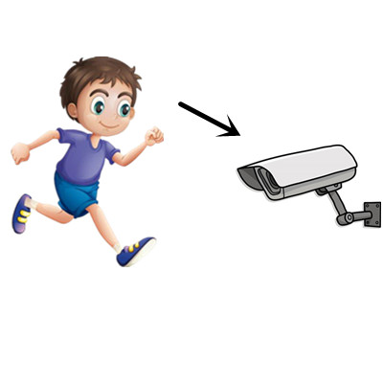
2
A
B
escuchar
Nick Avery / Emma Marsden
Notes:
Transcript: La ve el chico.
Word frequency: ver [38]; chico [727].

Slide 29
Listen again and write the sentence.
La ve el chico
2
______________________.
escuchar / escribir
Nick Avery / Emma Marsden

Slide 30
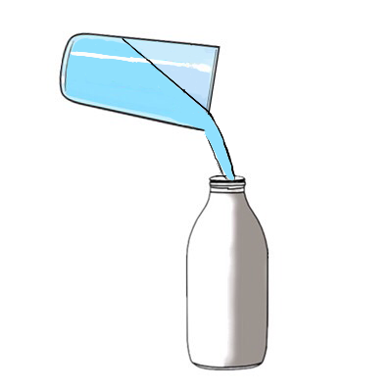
3
A
B
escuchar
Nick Avery / Emma Marsden
Notes:
Transcript: La llena el vaso.
Word frequency: llenar [600]; vaso [1609].

Slide 31
Listen again and write the sentence.
La llena el vaso
3
______________________.
escuchar / escribir
Nick Avery / Emma Marsden

Slide 32
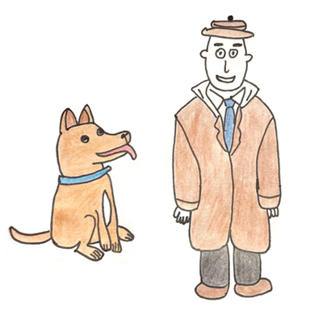
4
A
B
escuchar
Nick Avery / Emma Marsden
Notes:
Transcript: Mira al hombre.
Word frequency: mirar [125]; hombre [97].

Slide 33
Listen again and write the sentence.
Mira al hombre
4
______________________.
escuchar / escribir
Nick Avery / Emma Marsden

Slide 34
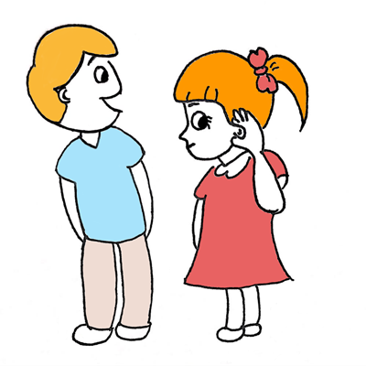
5
A
B
escuchar
Nick Avery / Emma Marsden
Notes:
Transcript: Escucha a la chica.
Word frequency: escuchar [281]; chica [1129].

Slide 35
Listen again and write the sentence.
5
Escucha a la chica
______________________.
escuchar / escribir
Nick Avery / Emma Marsden

Slide 36
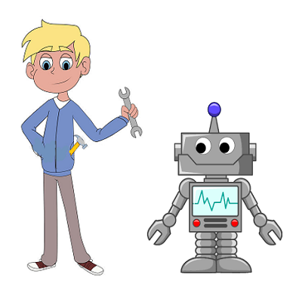
6
A
B
escuchar
Nick Avery / Emma Marsden
Notes:
Transcript: Lo arregla el chico.
Word frequency: arreglar [1314]; chico [727]

Slide 37
Listen again and write the sentence.
6
Lo arregla el chico
______________________.
escuchar / escribir
Nick Avery / Emma Marsden

Slide 38
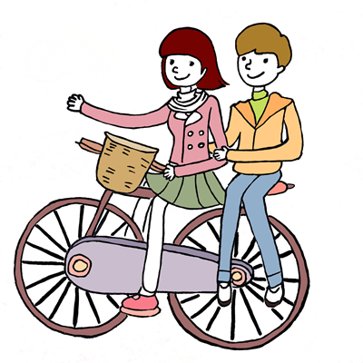
7
A
B
escuchar
Nick Avery / Emma Marsden
Notes:
Transcript: lo lleva la chica.
Word frequency: llevar [101]; chica [1129].

Slide 39
Listen again and write the sentence.
Lo lleva la chica
7
______________________.
escuchar / escribir
Nick Avery / Emma Marsden

Slide 40
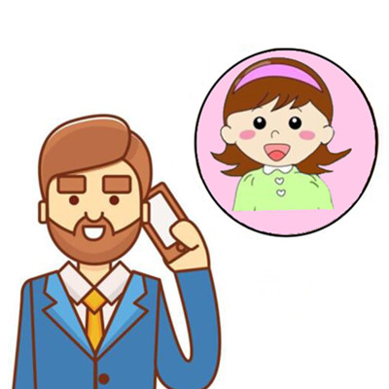
8
A
B
escuchar
Nick Avery / Emma Marsden
Notes:
Transcript: Llama a la chica.
Word frequency: llamar [122]; chica [1129].

Slide 41
Listen again and write the sentence.
8
Llama a la chica
______________________.
escuchar / escribir
Nick Avery / Emma Marsden

Slide 42
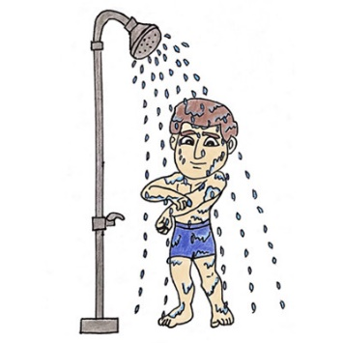
9
A
B
escuchar
Nick Avery / Emma Marsden
Notes:
Transcript: lo lava la ducha.
Word frequency: lavar [1676]; ducha [>5000]

Slide 43
Listen again and write the sentence.
Lo lava la ducha
9
______________________.
escuchar / escribir
Nick Avery / Emma Marsden

Slide 44
10
A
B
escuchar
Nick Avery / Emma Marsden
Notes:
Transcript: Cuida al hombre.
Word frequency: cuidar [751]; hombre [97].

Slide 45
Listen again and write the sentence.
10
Cuida al hombre
______________________.
escuchar / escribir
Nick Avery / Emma Marsden

